Slide 1

AI智能音箱项目实践

Slide 2
项目介绍
目录
开发环境
技术要点
项目成果

Slide 3
1
项目介绍

Slide 4
AI智能音箱
语音输入与解析
通过语音与智能音箱互动，并通过科大讯飞语音库将语音转换为文本
图灵机器人
文本按图灵机器人API进行上传，并解析回复数据
语音合成
将数据合成为语音文件，并以智能音箱形式播放

Slide 5
2
开发环境

Slide 6
开发环境
CentOS 6
01
Vmware Workstation
开源社区linux操作系统
在Windows下创建linux虚拟机
02
04
03
Postman/curl
Source Insight
http数据交互工具
轻量级C语言编辑器

Slide 7
3
技术要点

Slide 8
在此输入标题
START!
FINISH!
科大讯飞语音库
图灵机器人
Json/http数据解析
Linux音频处理
使用科大讯飞开放语音库进行语音解析与合成
注册并使用图灵机器人进行语音交互与数据回传
Json协议数据包装与解析,http协议中post上传与回复处理
Linux下对音频驱动了解，wav文件生成与播放

Slide 9
4
项目成果

Slide 10
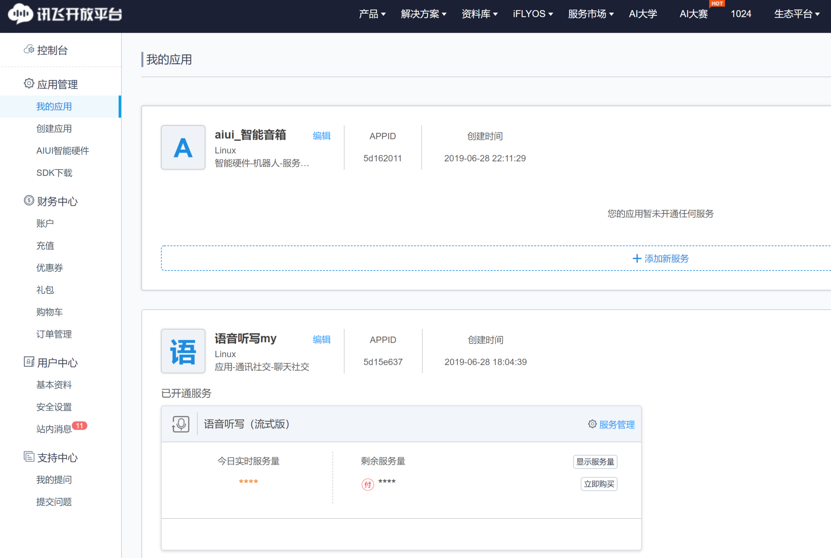
科大讯飞开放平台

Slide 11

图灵机器人

Slide 12
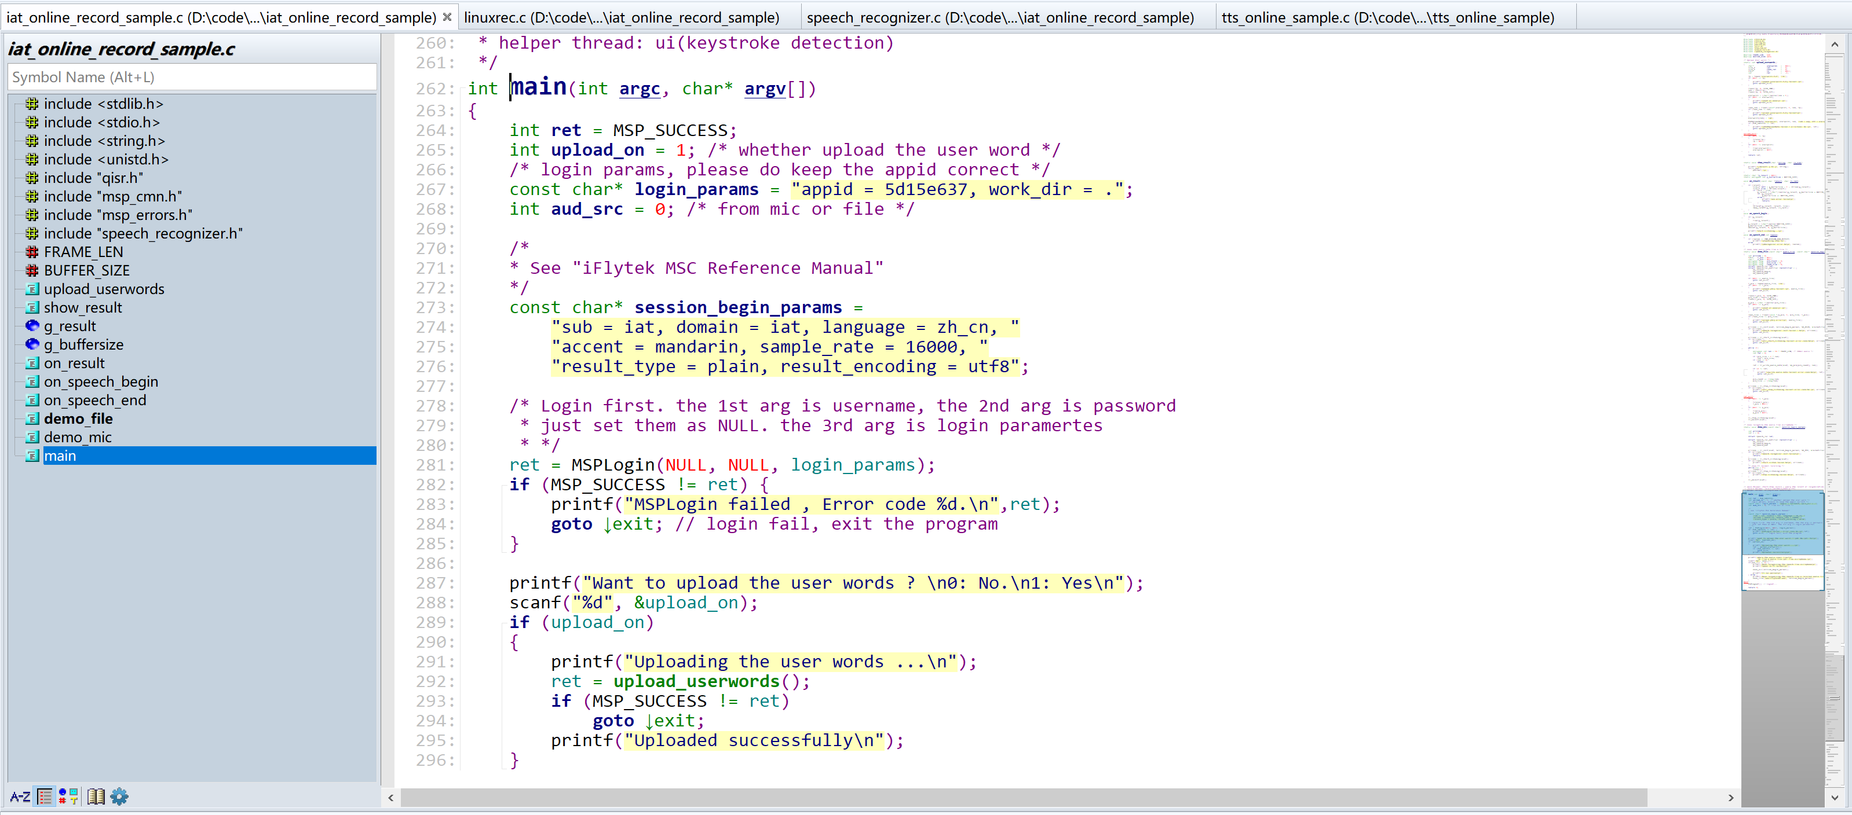
代码展示

Slide 13
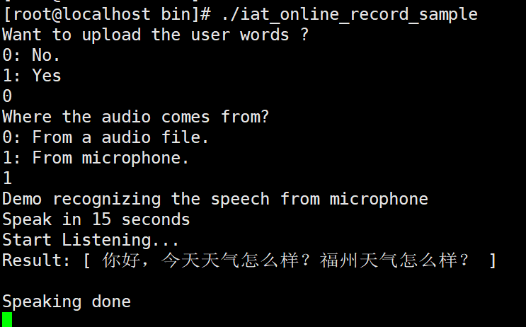
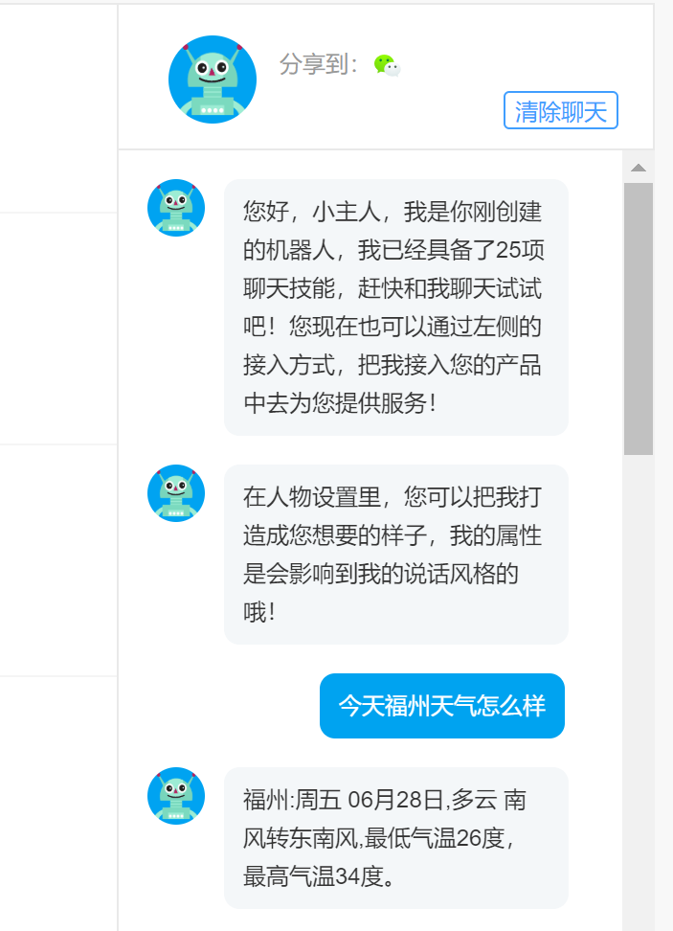
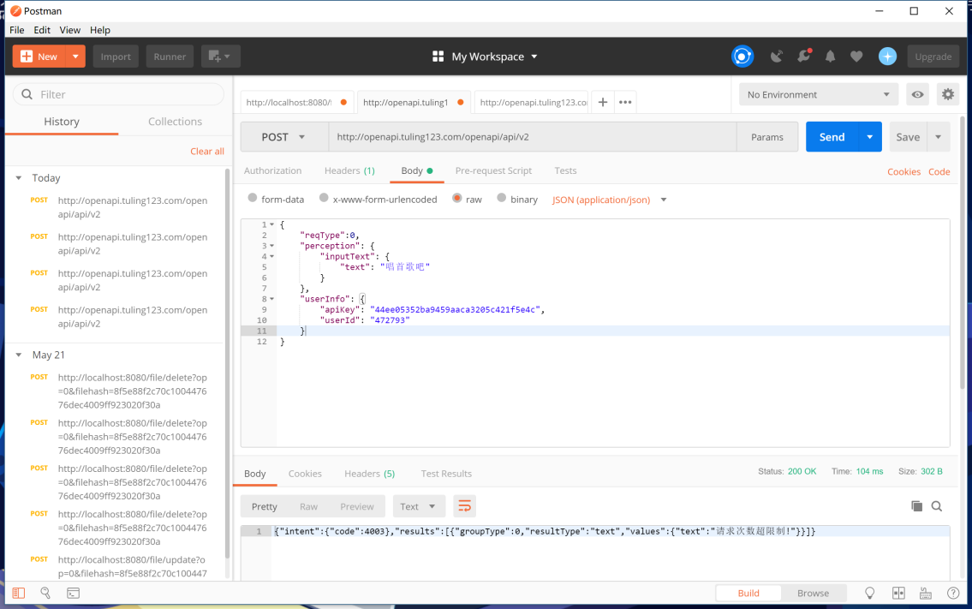
运行展示

Slide 14
感谢大家

